Slide 1

Alojamiento Turístico:
Análisis de Datos
Presentado por
Yoneidy Galindez
Luis Chicott
Mariela Giménez
Jianji Chen
Esra Kesken

Slide 2



Situación Actual y Métricas Clave
90.7 M
8 Provincias
Millones gestionados por la plataforma
Barcelona, Girona
Madrid , Málaga,
Mallorca, Menorca,
Sevilla Y Valencia
76,04% Ventas
9650 Alojamientos
Madrid → 36.92%
Barcelona → 23.08%
Mallorca → 13.04%
Número de alojamientos
Barcelona 2719
Madrid 2134
Mallorca 1583
Girona 1485
7.269
Anfitriones

Slide 3
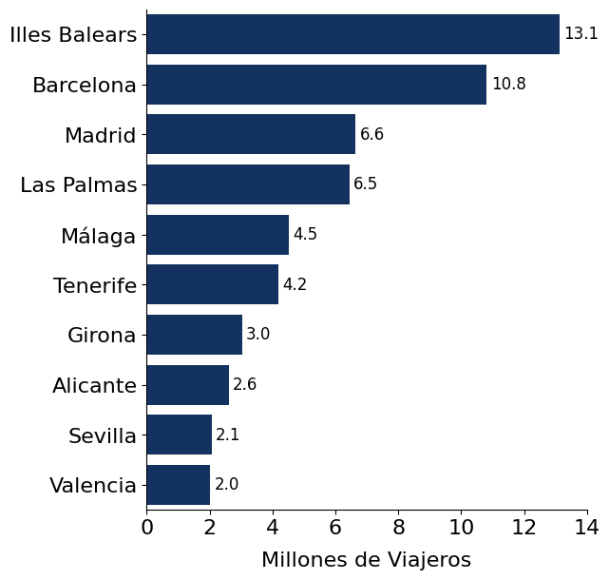
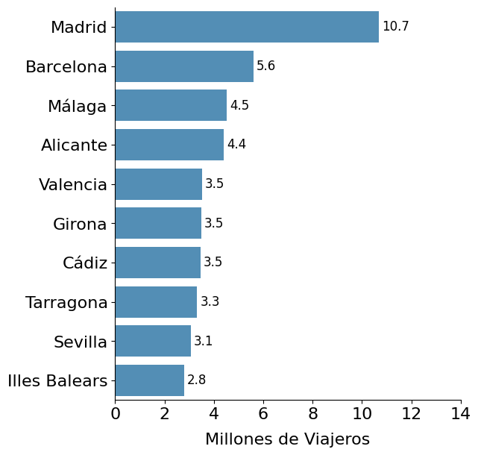
Top 10 Destinos Más Populares (2021-22)
Viajeros Extrajeros
Viajeros Españoles

Slide 4
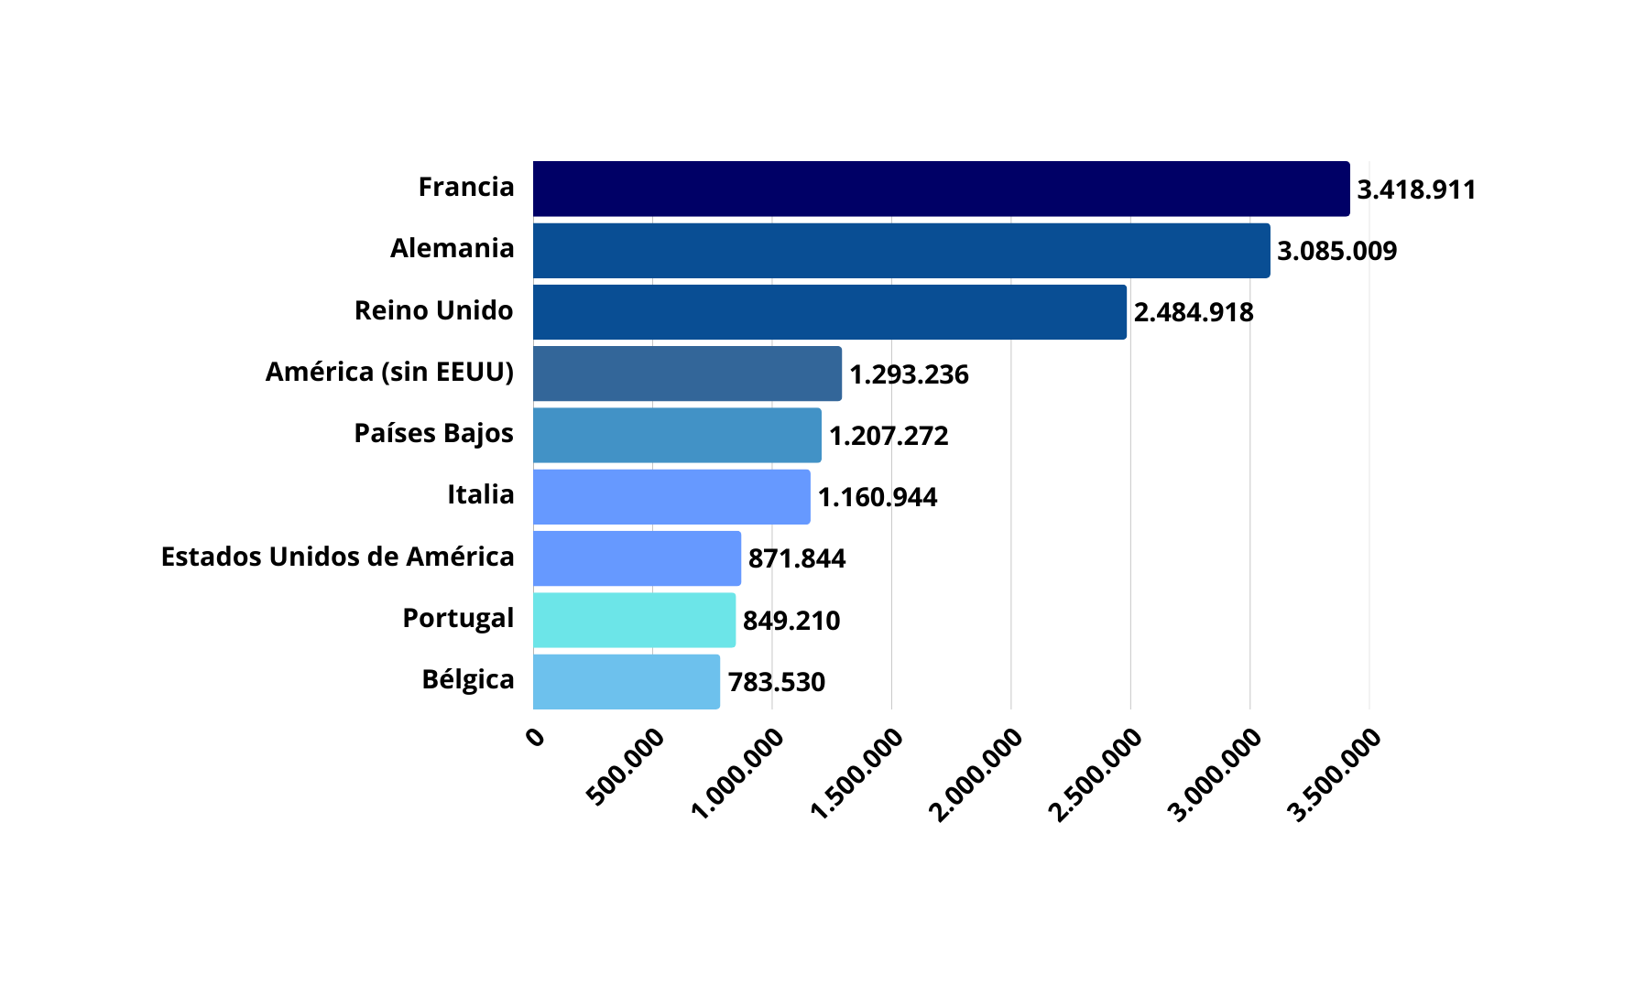

Distribución de turistas por nacionalidad
81,08 Millones
2021

Slide 5
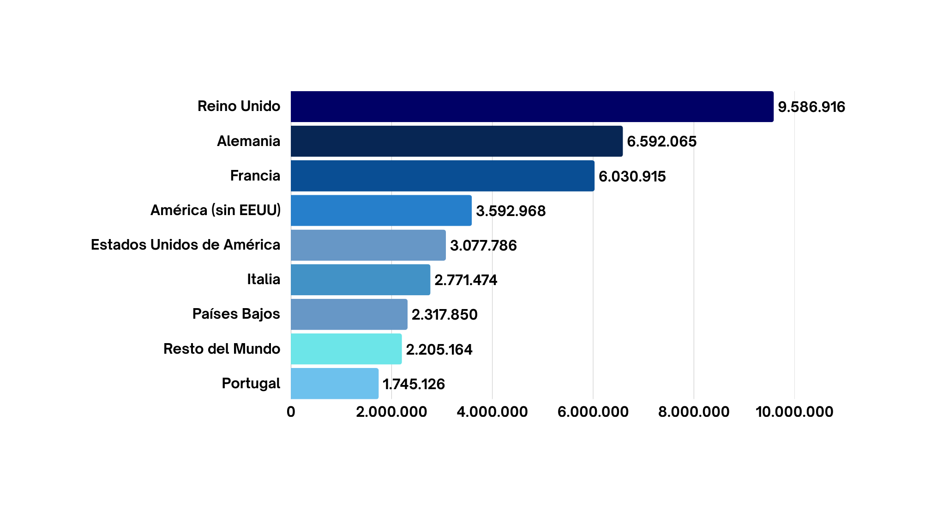
Distribución de turistas por nacionalidad
152.17 Millones
2022
CRECIMIENTO 87.68%

Slide 6
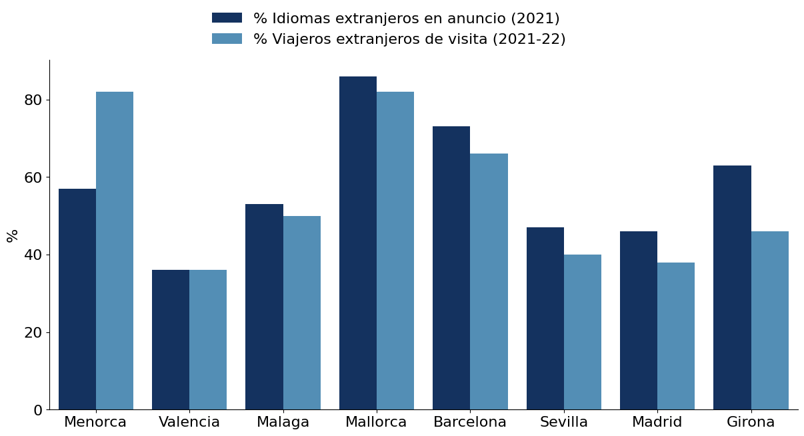
Oferta y Demanda de Servicios Internacionales por Ciudad
Idiomas en anuncios:
57% inglés, 38% español, 5% otros

Slide 7
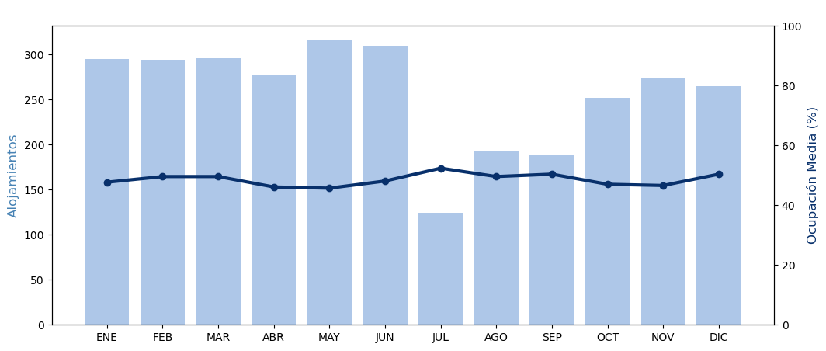
Relación entre Oferta y Ocupación Mensual (2020)
Ocupación Julio 2020
52.4%
Alojamientos Julio 2020
124

Slide 8
Zoom Operativo - Julio 2020
⭐ Madrid: El Líder
⚖️Barcelona: Rendimiento Medio
🚫🏖️Costa: Presencia Nula
61.2% de Ocupación.
61 alojamientos activos.
0% de Ocupación.
0 alojamientos activos.
Valencia, Málaga, Baleares y Sevilla.
43.9% de Ocupación.
63 alojamientos activos.
🏙️

Slide 9
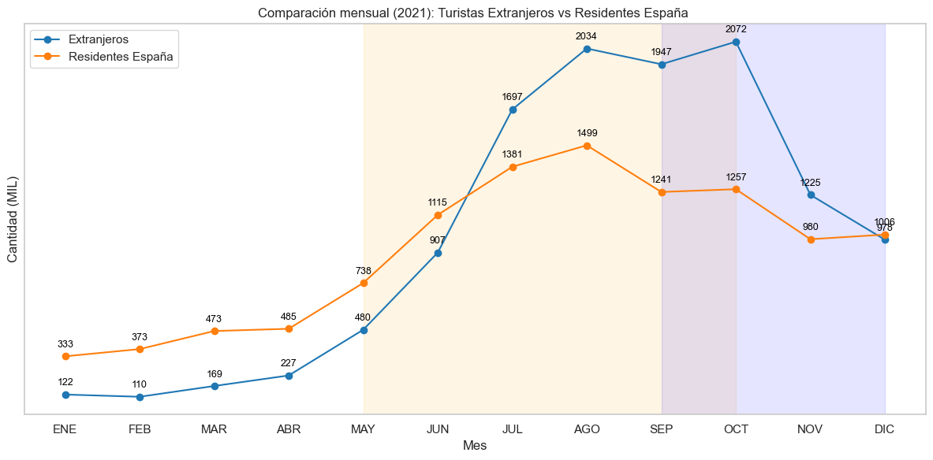

Slide 10
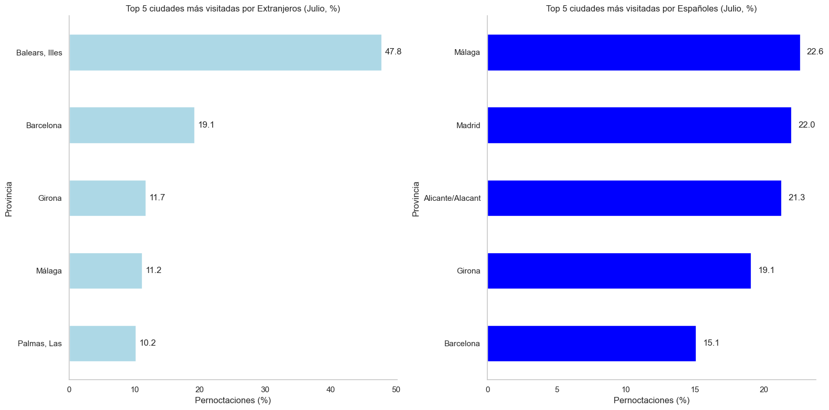

Slide 11
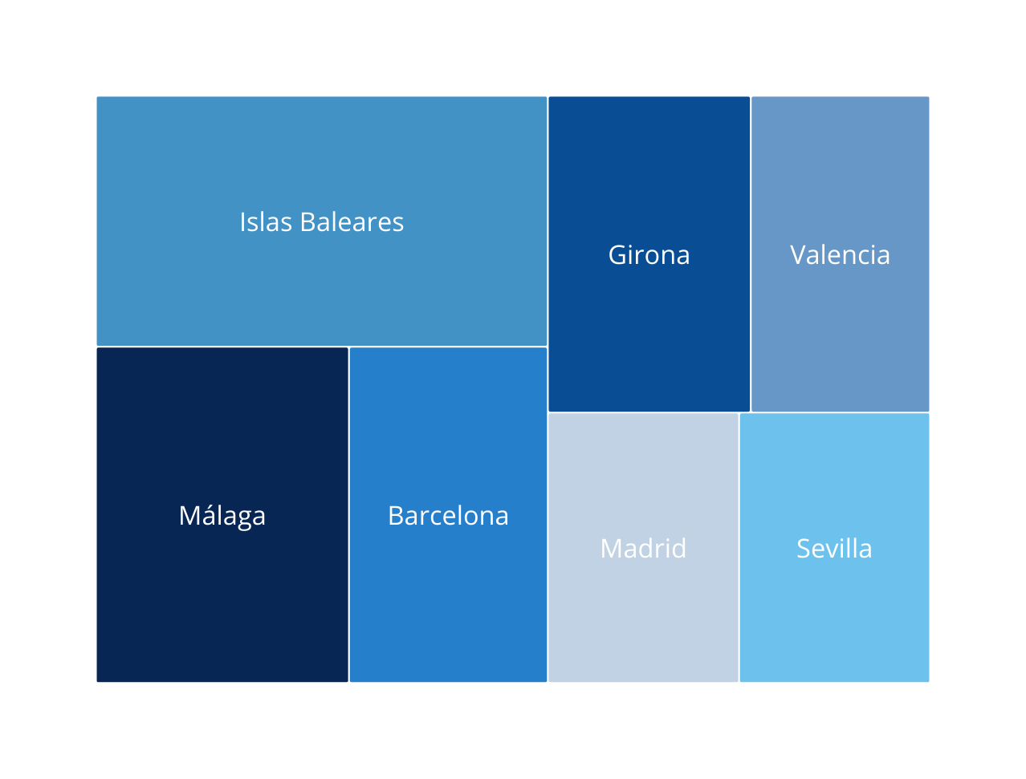
Media de Pernoctaciones por Provincia (2021–2022)
Tamaño = media 2022 | Color = variación %
Mayor y Menor Estancia
Islas Baleares - Madrid
Estrategia Diferenciada
Málaga - Madrid
23% - 1%
Destinos con Mayor Potencial
Málaga - Girona
23% - 19%

Slide 12

⏱️ Plan "Summer Ready" Captación anticipada en Valencia, Málaga y Baleares
🌍 Segmentación Internacional Campañas personalizadas para Alemania, Francia y Reino Unido
🏨 Estrategia de Estancia Diferenciada City Breaks de corta estancia en Madrid vs. paquetes de larga estancia (7+ noches) en Baleares
Expansión a Plazas Estratégicas Apertura inmediata en mercados inexistentes: Alicante, Ibiza, Tenerife y Las Palmas
Propuestas de Negocio

Slide 13
¡Muchas Gracias!
Presentado por
Yoneidy Galindez
Luis Chicott
Mariela Giménez
Jianji Chen
Esra Kesken

